Slide 1

CHÀO MỪNG CÁC EM
ĐẾN VỚI TIẾT HỌC MĨ THUẬT!

Slide 2
CHỦ ĐỀ: MĨ THUẬT TRONG CUỘC SỐNG
Bài 11: Tạo họa tiết trang trí bằng chấm màu
Bài 12: Tranh tĩnh vật
Bài 13: Tranh trang trí với các màu tương phản
Bài 14: Tranh áp phích

Slide 3

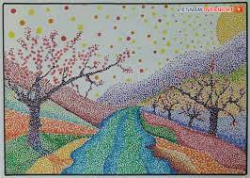
Bài 11
TẠO HOẠ TIẾT TRANG TRÍ BẰNG
CHẤM MÀU

Slide 4
HOẠT ĐỘNG 1
HÌNH THÀNH
KIẾN THỨC

Slide 5
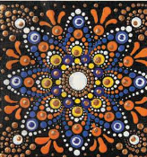
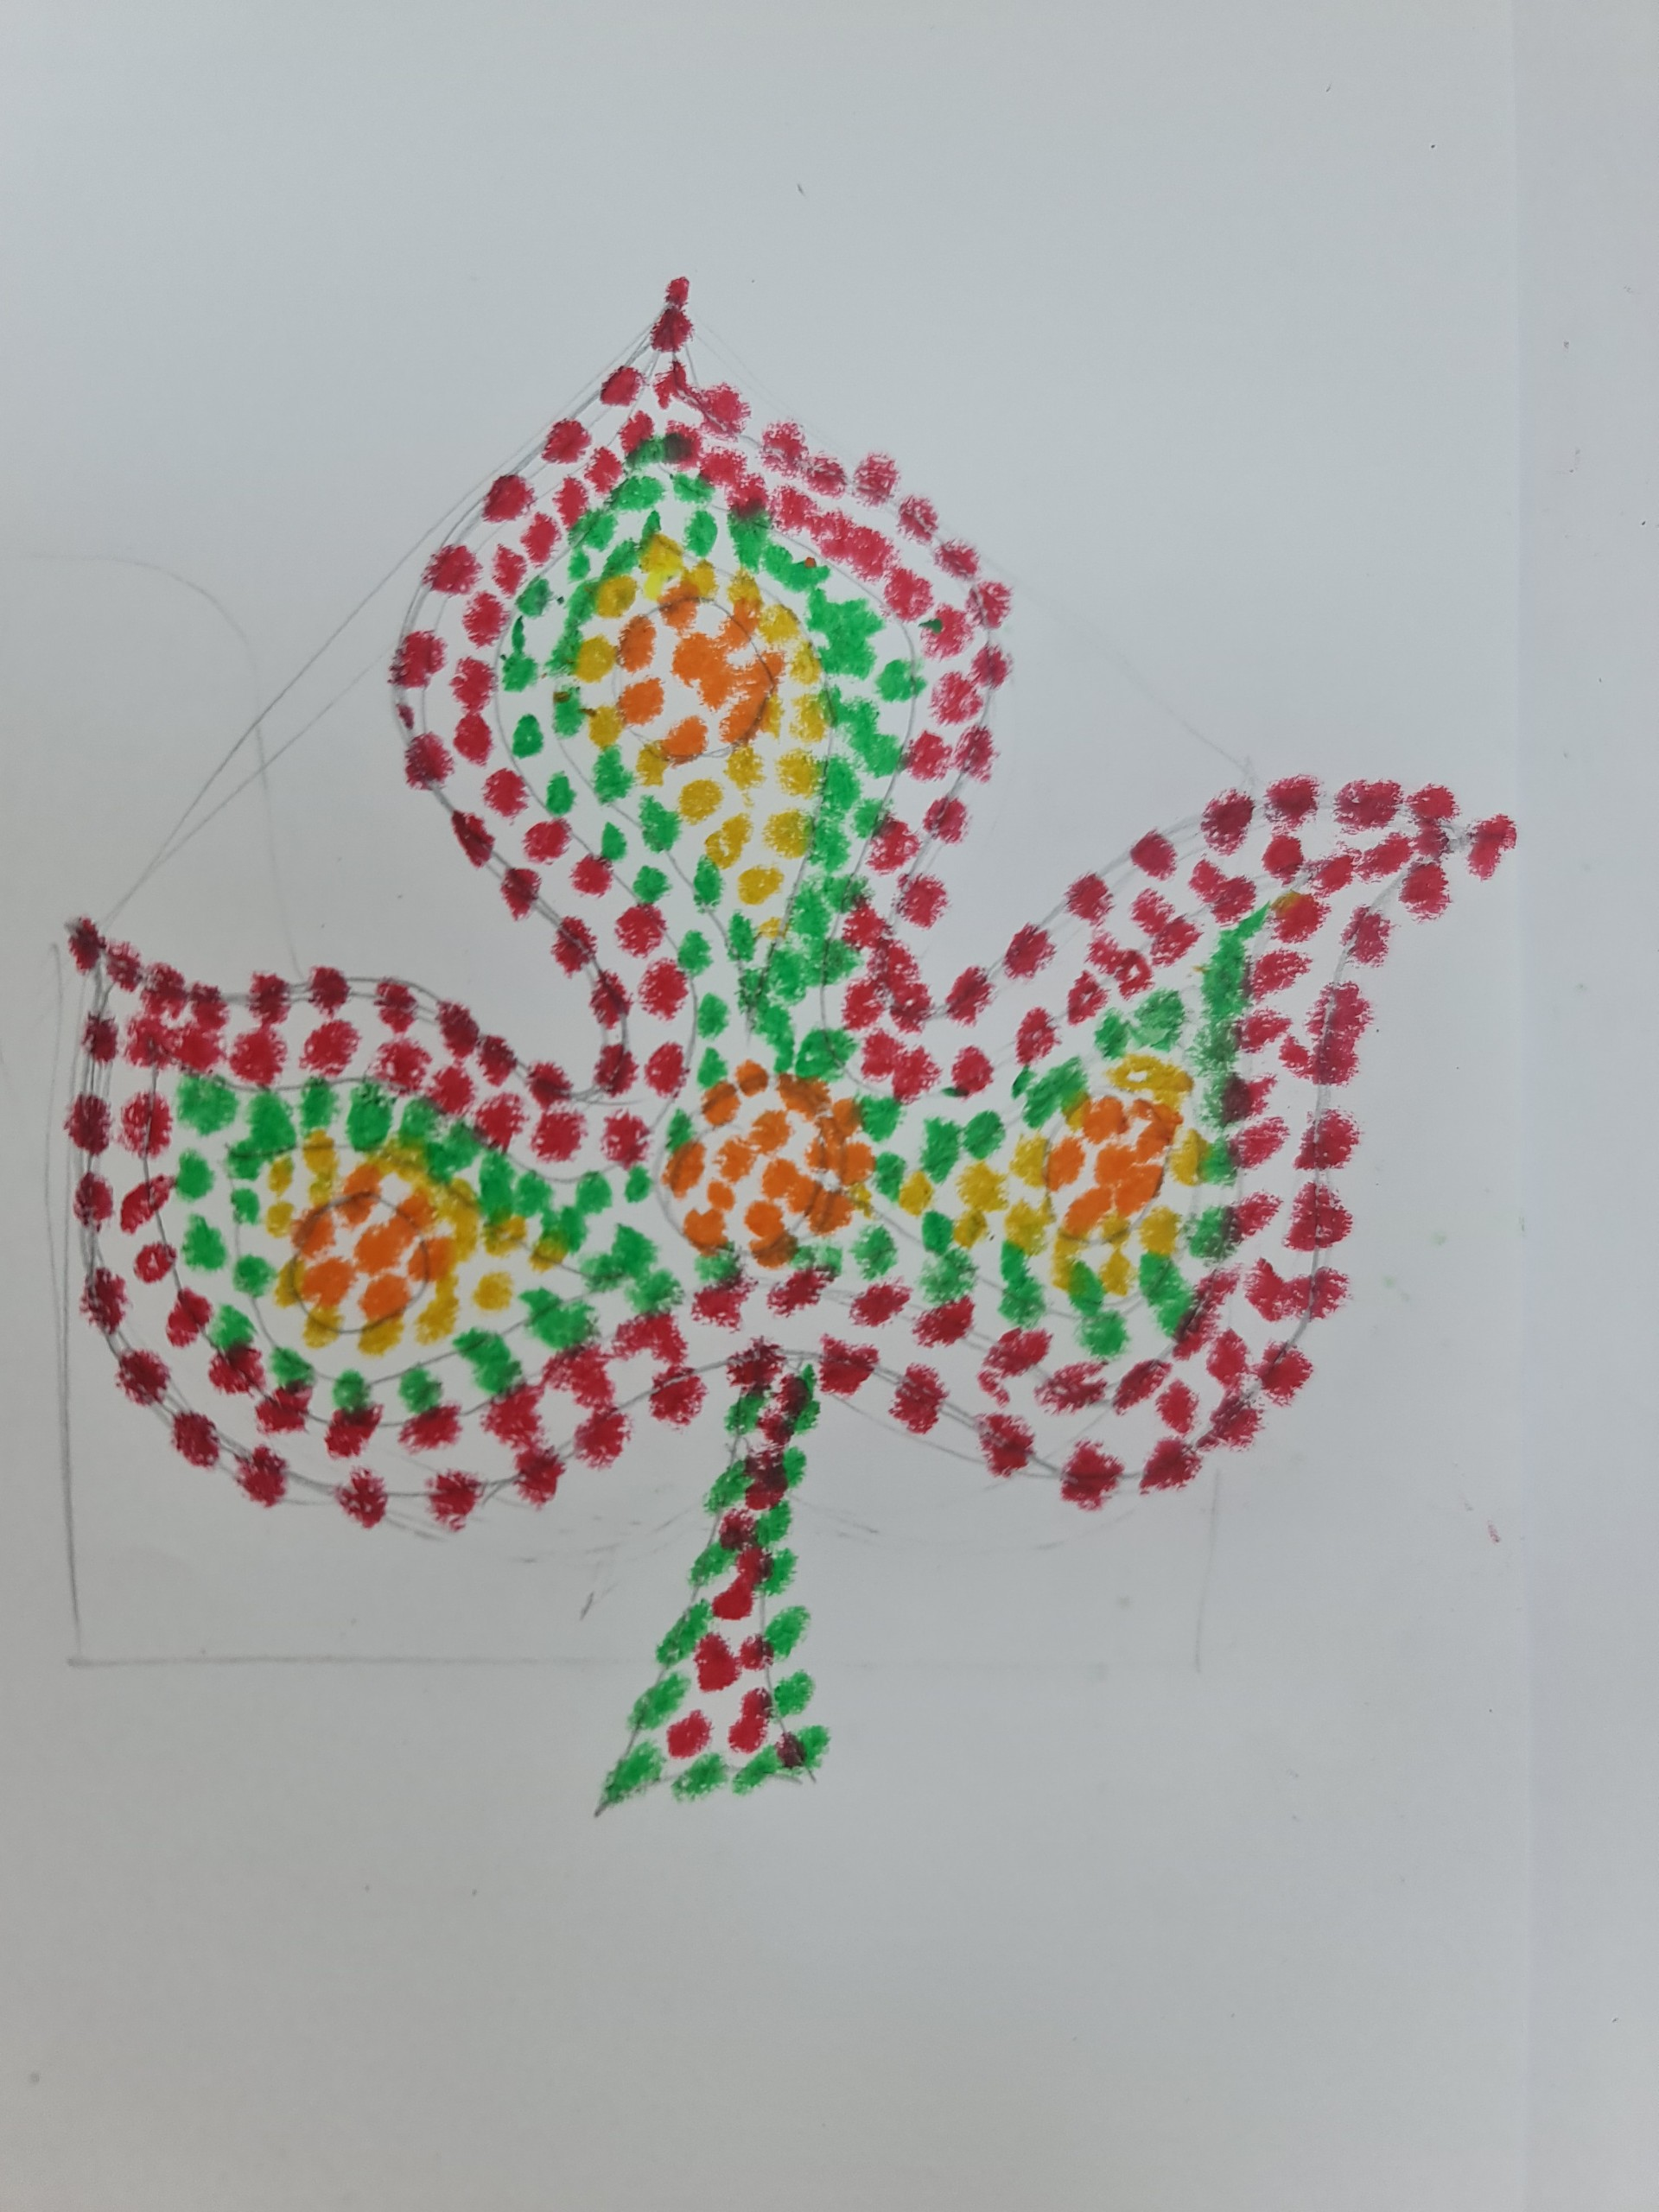
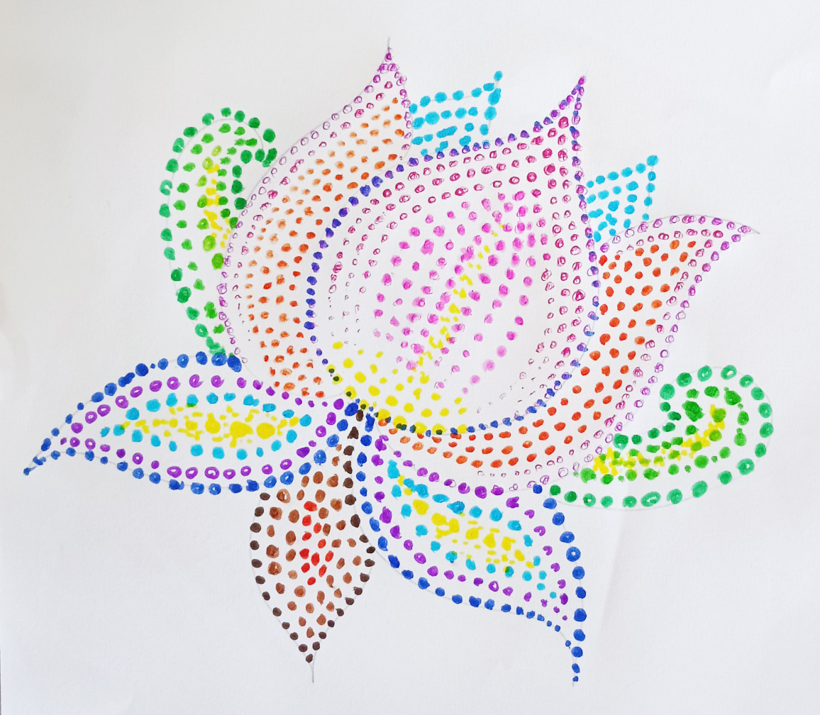
1. QUAN SÁT – NHẬN THỨC
QUAN SÁT - NHẬN THỨC VỀ HỌA TIẾT TRANG TRÍ BẰNG CHẤM
Câu hỏi: Quan sát hình và cho biết
Họa tiết trang trí
Hình và màu của các chấm trong họa tiết
Nhịp điệu của các chấm trong họa tiết
Các chất liệu của chấm tạo họa tiết
Trả lời:
Họa tiết trang trí bằng chấm
Hình và màu của các chấm trong họa tiết: nhiều màu phối hợp
Nhịp điệu của các chấm trong họa tiết đều nhau
Các chất liệu của chấm tạo họa tiết: chấm màu theo hàng lối

Slide 6
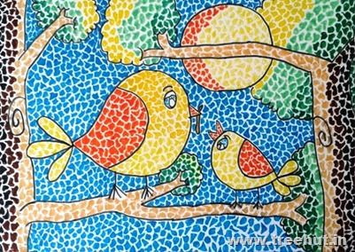
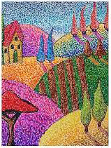

Slide 7
* GV chốt: Vậy là chúng ta đã biết cách quan sát hình, thảo luận và nêu nhận thức của các em về họa tiết trang trí; về hình, màu, nhịp điệu của các chấm trang họa tiết; về hình thức và chất liệu của chấm tạo họa tiết ở hoạt động 1.
* Câu hỏi gợi mở:
- Các họa tiết được sử dụng để trang trí cho dạng hình nào?
- Hình và màu của các chấm trang họa tiết có sự thống nhất như thế nào?
- Nhịp điệu của hình trang trí được tạo bởi các chấm màu như thế nào?
- Tạo họa tiết trang trí bằng chết có điểm gì khác so với vẽ họa tiết trang trí?

Slide 8
HOẠT ĐỘNG 2
CÁCH
THỰC HIỆN

Slide 9
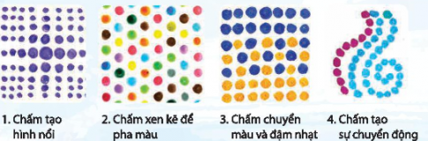
2. KIẾN TẠO KIẾN THỨC - KĨ NĂNG
CÁCH TẠO HỌA TIẾT TRANG TRÍ BẰNG CHẤM MÀU
Quan sát hình mẫu hoa lá, xác định hướng nhìn thể hiện rõ đặc điểm hoa lá và thực hiện theo hướng dẫn.

Slide 10
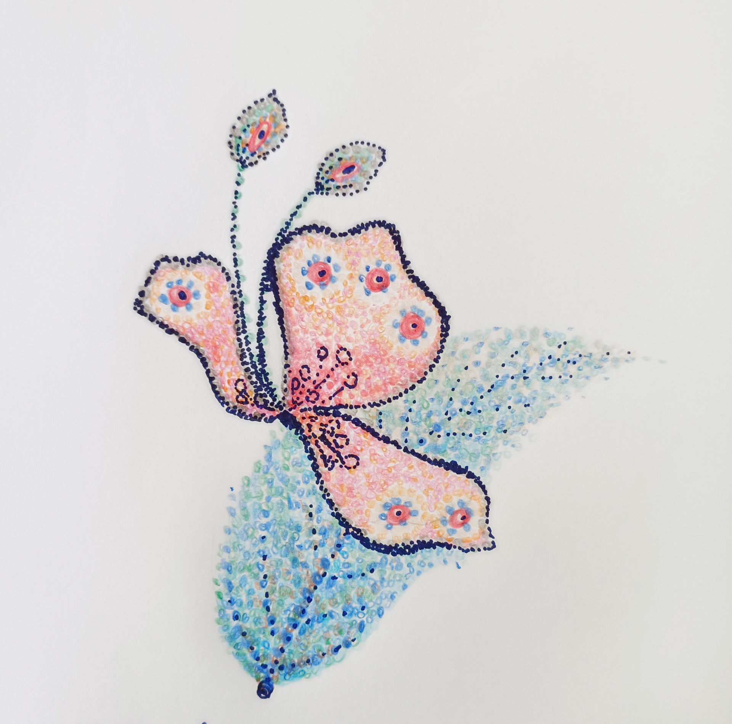
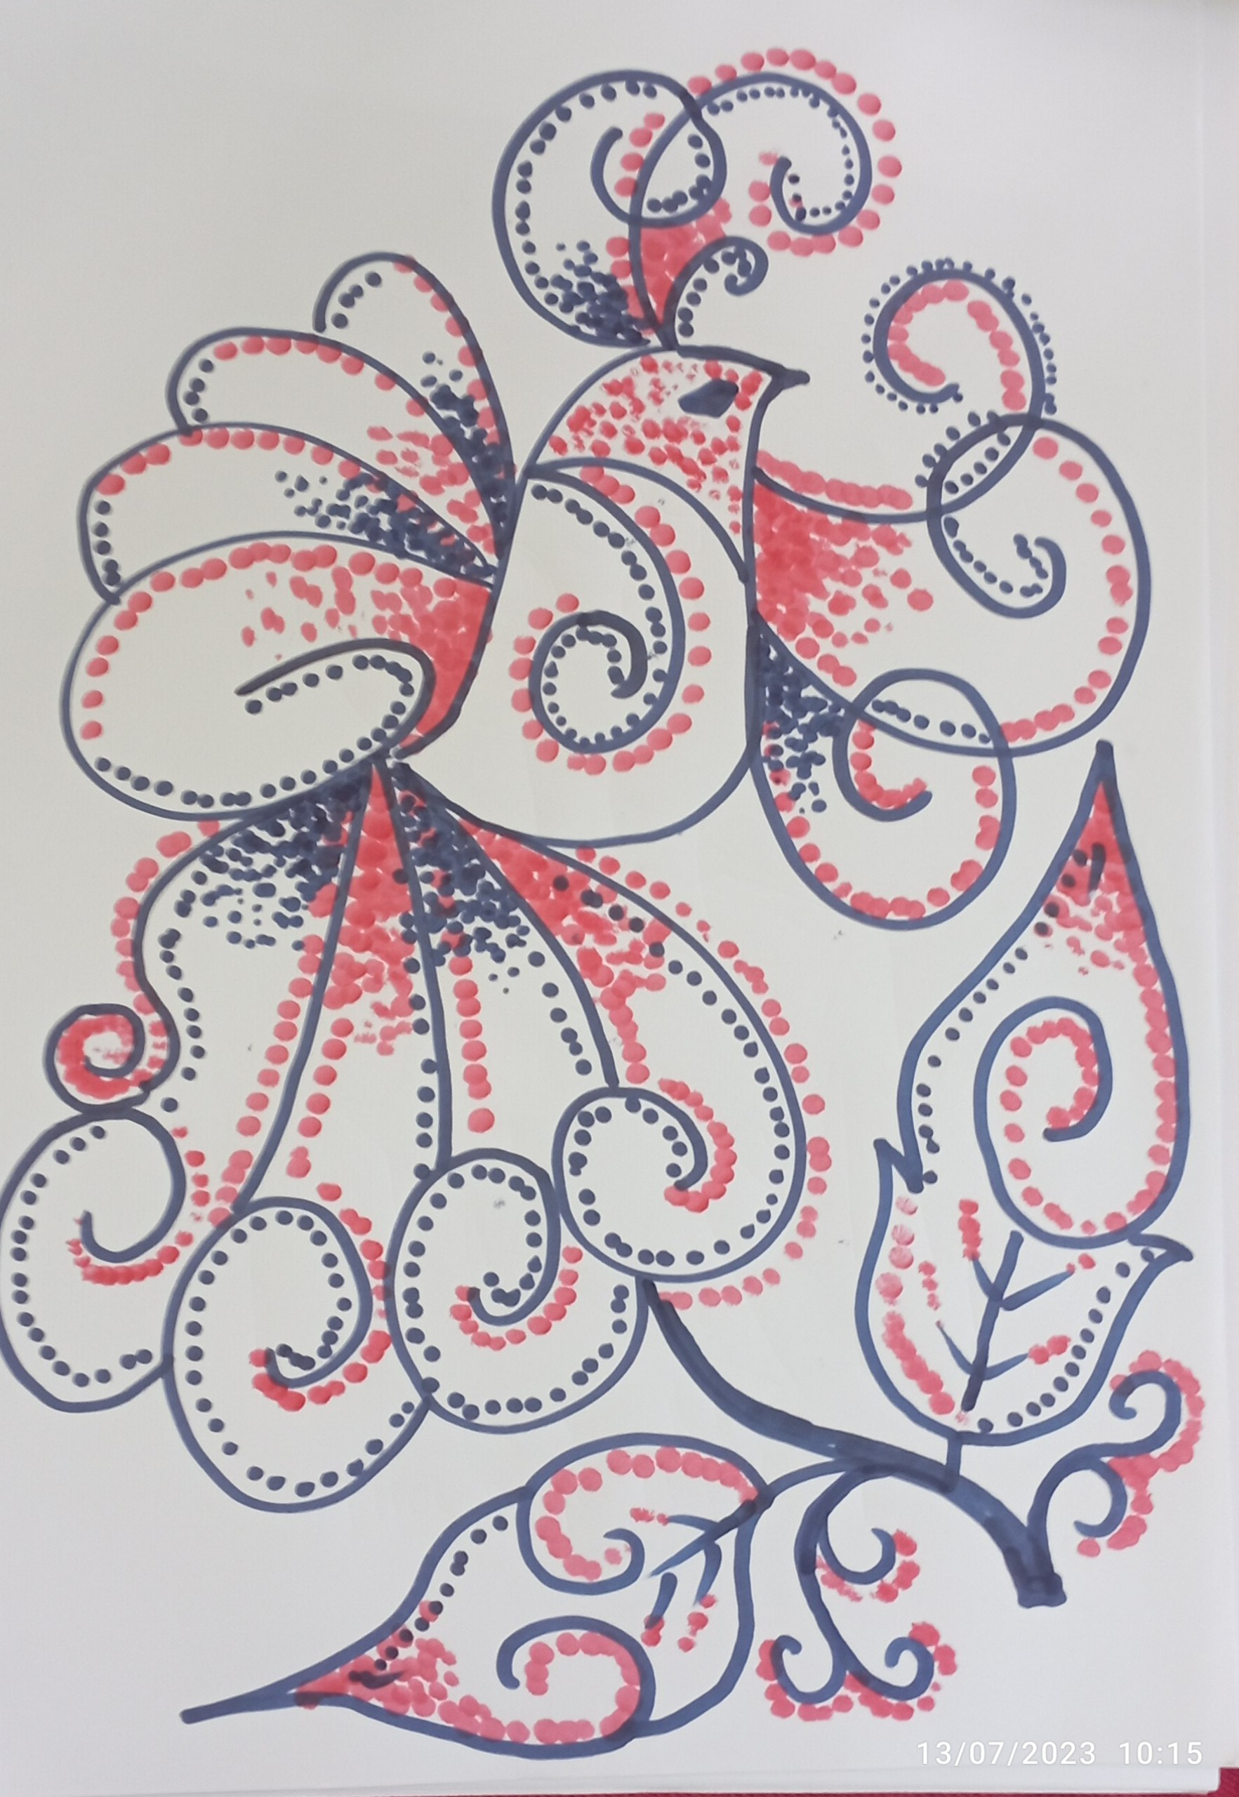
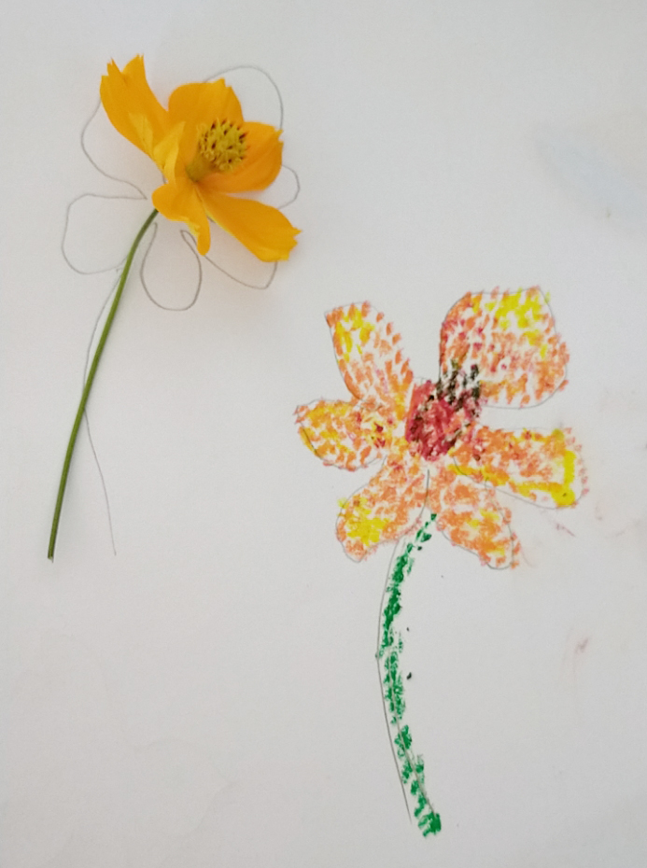
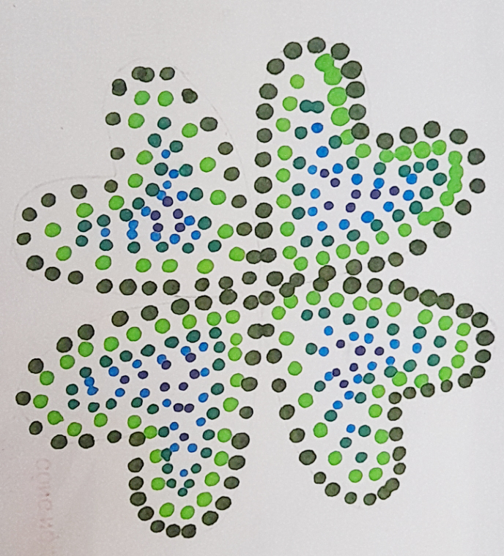

Slide 11
* Câu hỏi gợi mở:
- Để tạo được họa tiết trang trí bằng cách chấm màu thì cần bao nhiều bước?
- Cần làm gì để tạo họa tiết trang trí hình h-a lá trước khi chấm màu?
- Cách chấm màu cho họa tiết trang trí được thực hiện như thế nào?
* GV chốt: Vậy là chúng ta đã biết cách
quan sát hình minh họa trang SGK M7 thuật 8 và chỉ ra cách tạo họa tiết trang trí bằng các chấm ở hoạt động 2.

Slide 12
HẾT TIẾT 1
DẶN DÒ
Xem lại bài vẽ của tiết 1
- Chuẩn bị: Màu vẽ, giấy, mẫu hoa, lá…

Slide 13
HOẠT ĐỘNG 3
LUYỆN TẬP
SÁNG TẠO

Slide 14
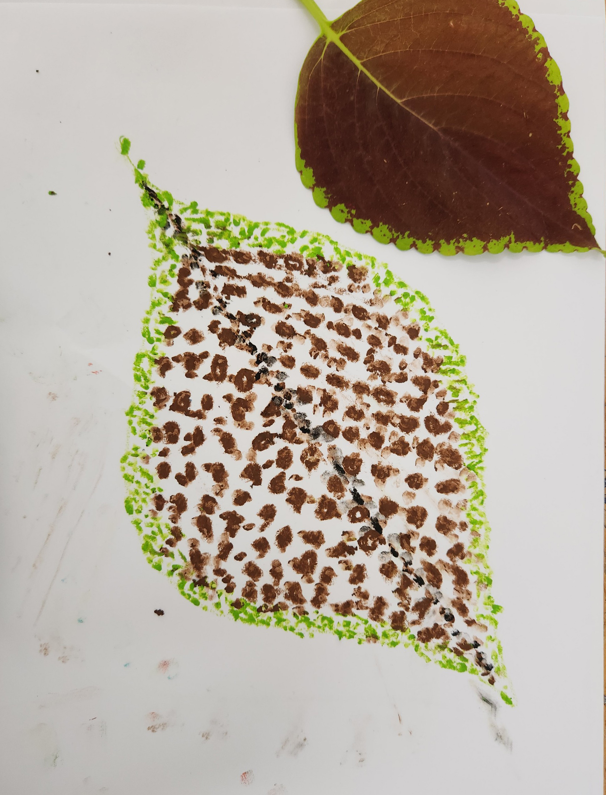
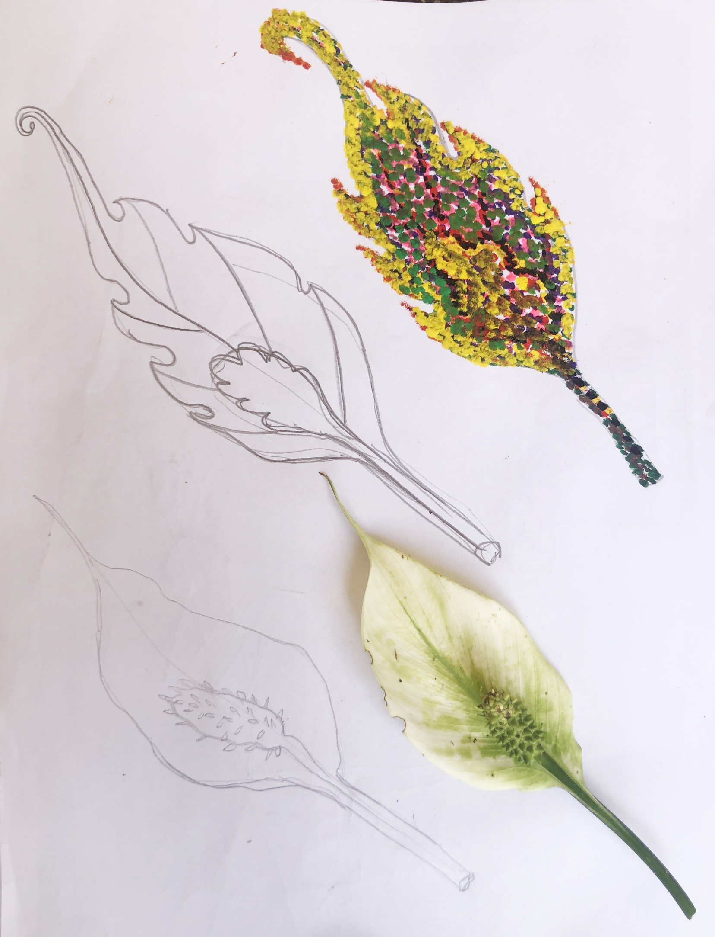
3. LUỆN TẬP – SÁNG TẠO
TẠO HOẠ TIẾT TRANG TRÍ HOA, LÁ BẰNG CÁCH CHẤM MÀU
- Yêu cầu HS:
+ Chia sẻ về các mẫu hoa, lá đã chuẩn bị lựa chọn những hoa, lá còn nguyên hình
dáng và cân đối).
+ Xác định hướng nhìn thể hiện rõ đặc điểm của hoa, lá để tạo họa tiết trang trí bằng chấm màu.
* Câu hỏi gợi mở:
- Em đã tạo họa tiết trang trí bằng cách chấm màu này chưa?
- Em sẻ lựa chọn mẫu h0a, lá nào để tạo họa tiết trang trí?
- Hướng nào của hoa, lá sẻ đẹp và thể hiện rõ đặc điểm hơn khi vẽ?

Slide 15
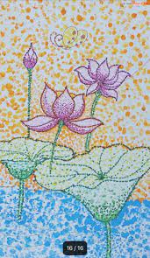
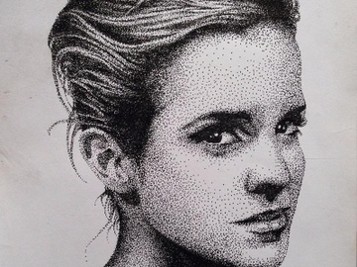
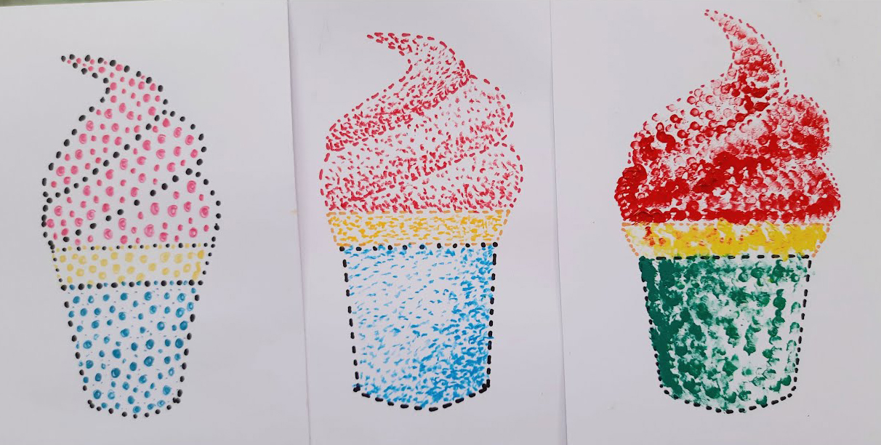
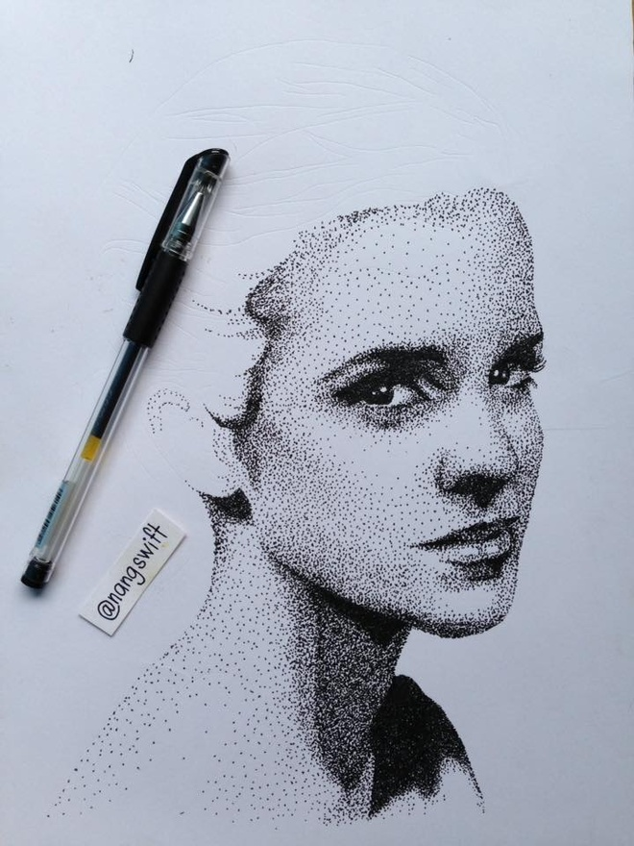
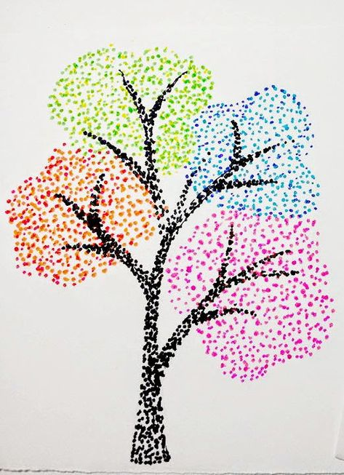

Slide 16
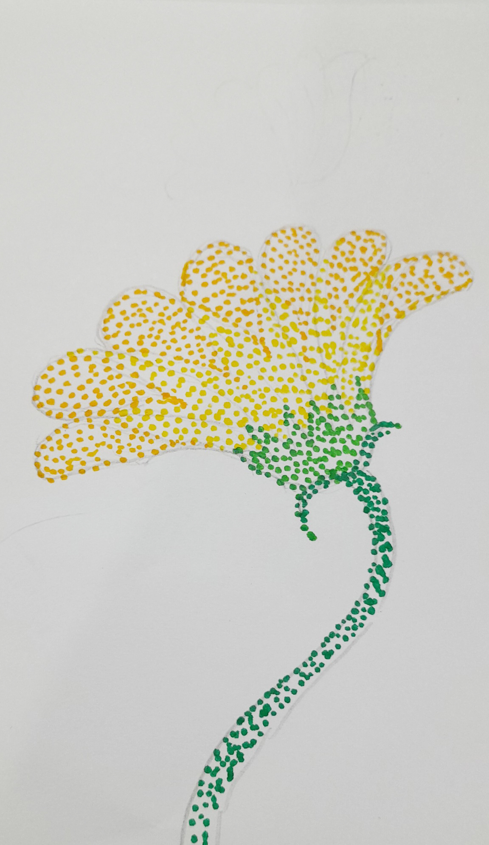
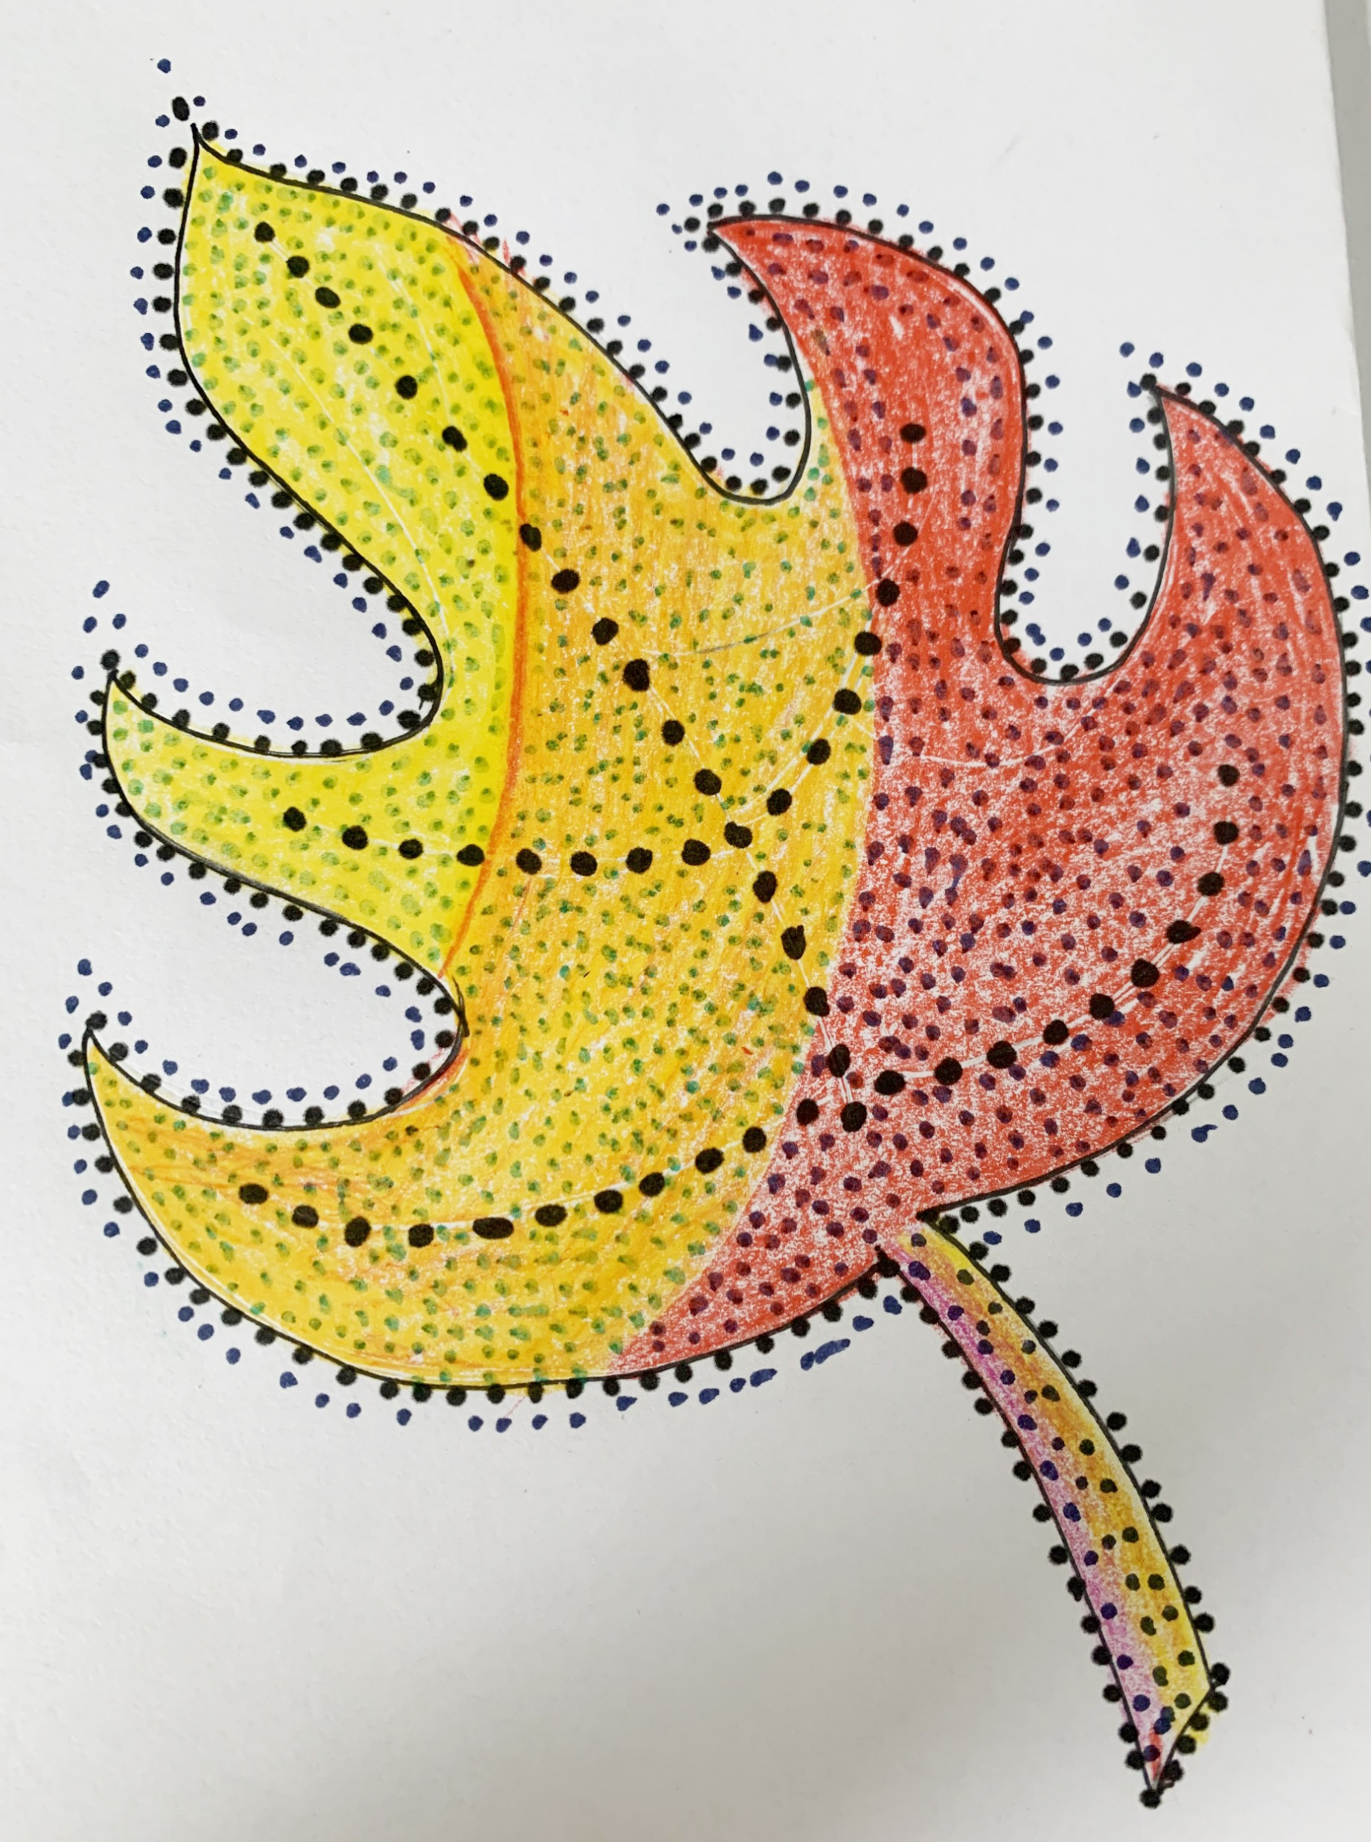
*GV chốt: Vậy là chúng ta đã biết cách
quan sát hình mẫu hoa, lá; lựa chọn các loại hoa, lá đẹp; xác định hướng nhìn thể hiện rõ đặc điểm hoa, lá và thực hành tạo họa tiết trang trí hoa, lá bằng cách chấm màu theo các bước đã hướng dẫn ở hoạt động 3.

Slide 17
HOẠT ĐỘNG 4
TRƯNG BÀY
&
CHIA SẺ

Slide 18
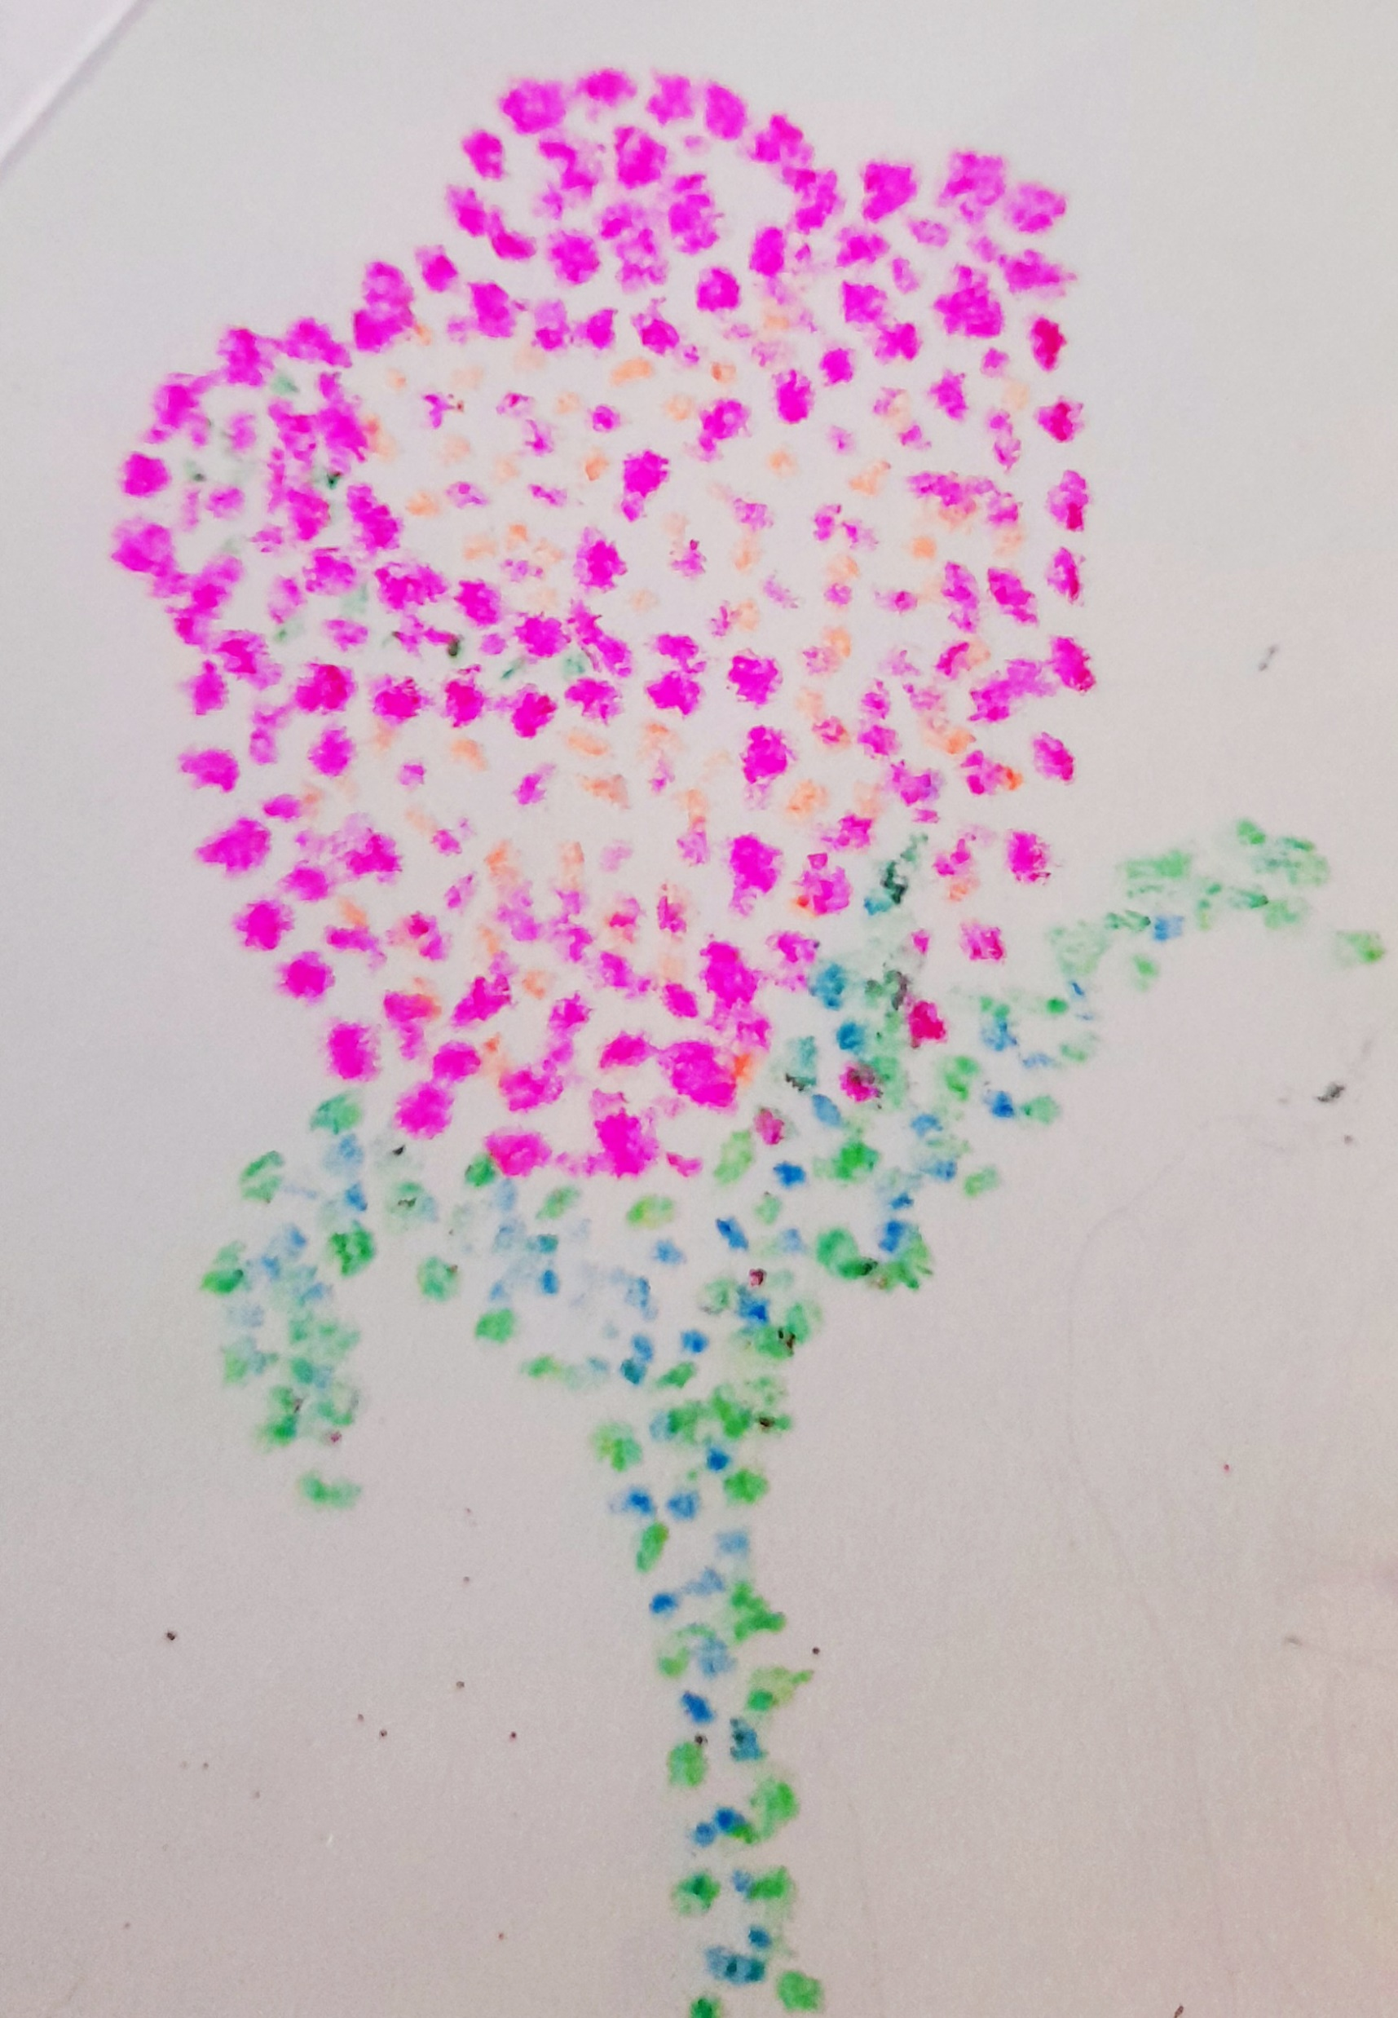
4. PHÂN TÍCH - ĐÁNH GIÁ
TRƯNG BÀY SẢN PHẨM VÀ CHIA SẺ
Câu hỏi: Nêu cảm nhận và phân tích về:
Họa tiết em ấn tượng
Các hình thức chấm màu trong họa tiết
Kĩ thuật chấm màu trang trí
Sự tương đồng và khác biệt giữa họa tiết vẽ bằng nét, mảng với họa tiết vẽ bằng các chấm

Slide 19
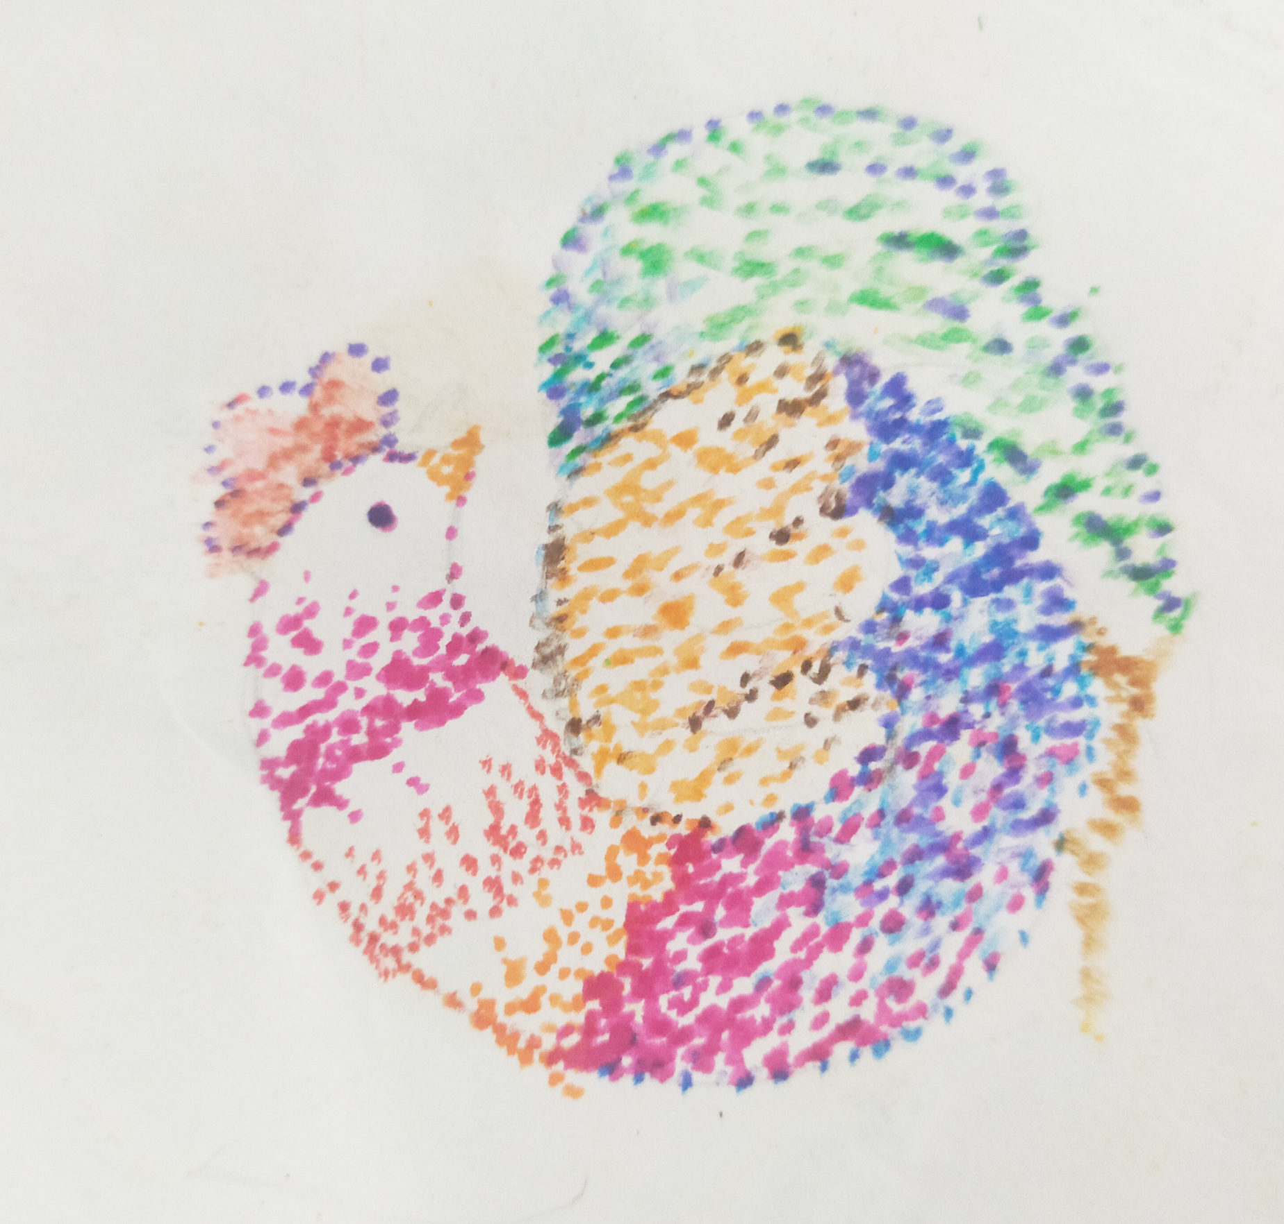
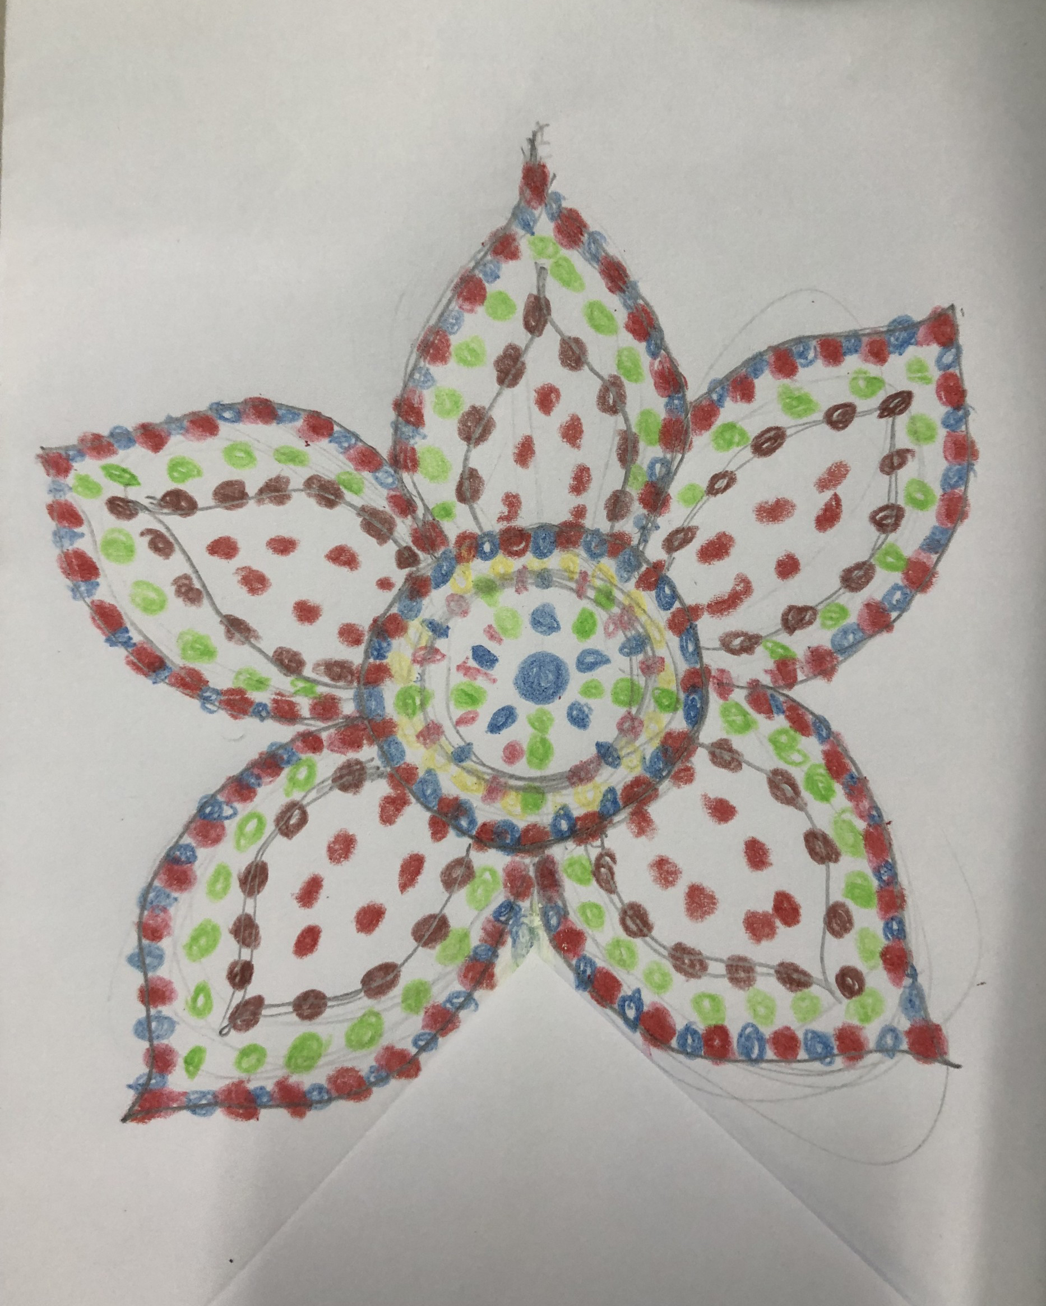
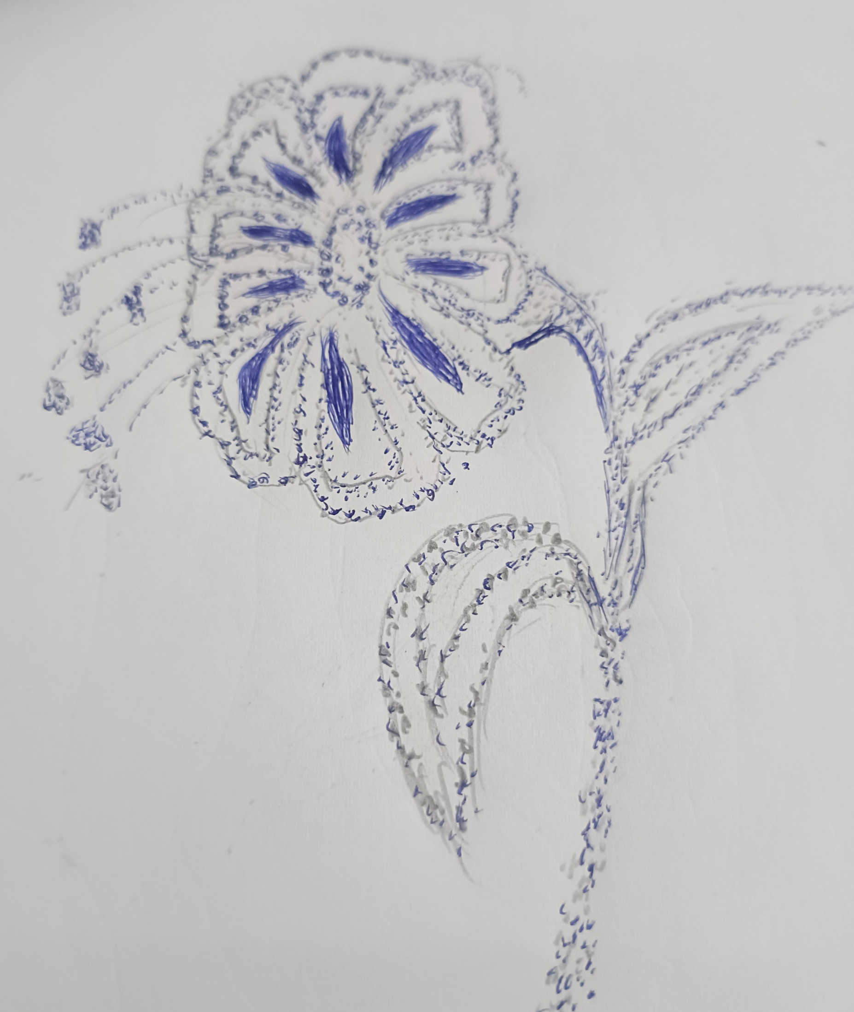

Slide 20
Trả lời:
Họa tiết em ấn tượng: hình 2
Các hình thức chấm màu trong họa tiết: Tạo hình những chiếc lá, hoa
Kĩ thuật chấm màu trang trí:
Chấm tạo hình nôi
Chấm xen kẽ để pha màu
Chấm chuyển màu và đậm nhạt
Chấm tạo sự chuyển động
Câu hỏi 2: Chia sẻ điều em biết về ứng dụng trong cuộc sống của họa tiết vẽ bằng các chấm màu
Trả lời: Khảm tạo thành những bức trang lớn trên tường
* GV chốt: Chúng ta đã biết cách trưng bày bài vẽ, thảo luận và chỉ ra các hình thức và kĩ thuật chấm màu tạo họa tiết trang trí; sự tương đồng và khác biệt giữa họa tiết vẽ bằng chấm với họa tiết vẽ bằng nét. mảng ở hoạt động 4.

Slide 21
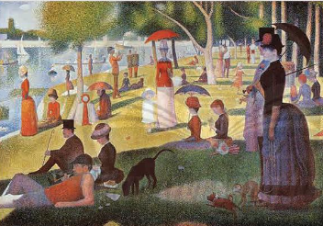
5. VẬN DỤNG - PHÁT TRIỂN
Tìm hiểu chấm màu trong tranh và trong sản phẩm ứng dụng.
Quan sát để nhận biết sự tương đồng và khác biệt giữa cách chấm màu trong tranh với cách chấm màu trong sản phẩm mĩ thuật ứng dụng

Slide 22
* Câu hỏi gợi mở:
- Em ấn tượng với bài vẽ nào?
- Chấm màu trong hoạ tiết được thể hiện theo những hình thức nào?
- Bài vẽ nào thể hiện tốt kĩ thuật chấm màu trang trí?
- Nêu sự tương đồng việc khác biệt giữa hoạ tiết vẽ bằng nét, mảng với hoạ tiết vẽ bằng các chấm.
- Em có ý tưởng điều chỉnh như thế nào? để hoạ tiết trang trí được hoàn thiện hơn?
- Hãy chia sẻ điều em biết về ứng dụng trong cuộc sống của hoạ tiết vẽ bằng các chấm màu.
* GV chốt: Vậy là chúng ta đã biết cách
quan sát hình, đọc thông tin trang SGK Mĩ thuật 8 và thảo luận để nhận biết sự tương đồng và khác biệt giữa cách chấm màu trong tranh của họa sĩ với cách chấm màu trang các sản phẩm mĩ thuật ứng dụng ở hoạt động 5.

Slide 23
ĐÁNH GIÁ VÀ DẶN DÒ
ĐÁNH GIÁ
DẶN DÒ:
- Tìm hiểu bài 12
- Chuẩn bị giấy vẽ, màu vẽ, vật mẫu

Slide 24

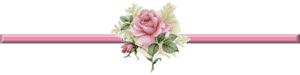






Chào tạm biệt!

